Slide 1
UBND THỊ XÃ BUÔN HỒ
TRƯỜNG TH NGUYỄN BỈNH KHIÊM
TUẦN 15
MÔN: TOÁN
BÀI 37: Chia số có 3 chữ số cho số có một chữ số ( T1)
GIÁO VIÊN: Dương Thị Liễu
Ngày dạy: thứ 2 ngày 16 tháng 12 năm 2024

Slide 3
CHẮP CÁNH ƯỚC MƠ
-> Trên đường trở về nhà gặp nước lũ đã cuốn trôi cây cầu.
-> Các em hãy giúp bác thợ mộc tốt bụng xây một cây cầu mới bằng cách trả lời đúng các câu hỏi nhé!

Slide 4
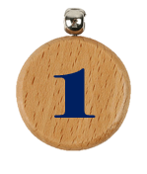
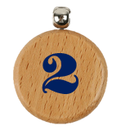
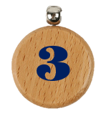
Cảm ơn các bạn rất nhiều!
Notes:
Bấm vào số để ra câu hỏi, trả lời xong bấm ngôi nhà quay về, rồi bấm enter hoặc click chuột 1 cái để xây cầu. Xây cầu xong bấm go để các bạn nhỏ đi sang
Trả lời xong hết bấm vào ngôi nhà để đến bài mới

Slide 5
Đặt tính rồi tính
243
2
x
4
8
6

Slide 6
Đặt tính rồi tính
162
4
x
6
4
8

Slide 7
Đặt tính rồi tính
105
5
x
5
2
5

Slide 8
Thứ 2, ngày 16 tháng 12 năm 2024
TOÁN

Slide 10
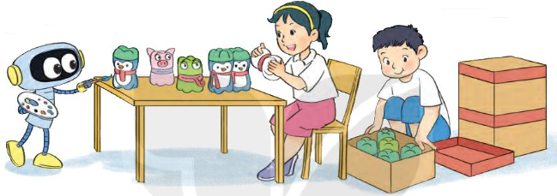
Với 312 vỏ chai thì chúng mình sẽ làm được bao nhiêu đồ chơi nhỉ
Xếp số đồ chơi sẽ làm được vào các hộp, mỗi hộp có 5 đồ chơi thì được bao nhiêu hộp và còn dư mấy đồ chơi?
Mỗi đồ chơi làm từ 2 vỏ chai.

Slide 11
a)
312 : 2 = ?
3 chia 2 được 1, viết 1
1 nhân 2 bằng 2, 3 trừ 2 bằng 1.
312
2
2
1
5
1
1
6
Hạ 1, được 11; 11 chia 2 được 5, viết 5.
5 nhân 2 bằng 10, 11 trừ 10 bằng 1.
10
1
2
12
Hạ 2, được 12; 12 chia 2 được 6, viết 6.
6 nhân 2 bằng 12, 12 trừ 12 bằng 0.
0
312 : 2 = 156

Slide 12
b)
156 : 5 = ?
156
5
15 chia 5 được 3, viết 3.
3 nhân 5 bằng 15; 15 trừ 15 bằng 0.
15
3
0
6
1
5
Hạ 6; 6 chia 5 được 1, viết 1.
1 nhân 5 bằng 5; 6 trừ 5 bằng 1.
1
156 : 5 = 31 (dư 1)

Slide 13
1
Tính
a)
381
3
554
4
625
5
3
4
3
1
1
8
5
2
7
1
5
2
1
0
5
8
1
2
12
6
10
4
3
2
1
5
2
21
32
25
0
2
0

Slide 14
1
Tính
b)
237
5
428
6
371
7
20
42
1
4
7
35
7
5
3
0
8
3
7
6
2
1
35
21
2
2
0

Slide 15
2
Một cửa hàng có 354 quả táo. Người ta đã đóng số táo đó vào các hộp, mỗi hộp có 6 quả táo. Hỏi cửa hàng đã đóng được bao nhiêu hộp táo như vậy?
Bài giải:
Cửa hàng đóng được số hộp táo là:
354 : 6 = 59 (hộp)
Đáp số: 59 hộp táo

Slide 16
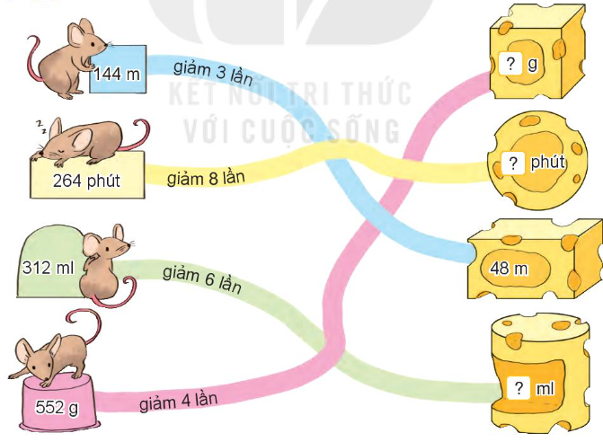
3
Số
264
8
24
3
138
2
4
3
24
552
4
0
4
33
1
3
8
1
5
12
312
6
3
2
30
32
1
2
5
2
0
12
52
0

